Slide 1
Земљотреси клизишта одрони и ерозије
Development of master curricula for natural disasters risk management in Western Balkan countries
Универзитет у Приштини
Косовска Митровица
Др Јелена Ђокић
Факултет техничких наука
Project number: 573806-EPP-1-2016-1-RS-EPPKA2-CBHE-JP
"This project has been funded with support from the European Commission. This publication reflects the views only of the author, and the Commission cannot be held responsible for any use which may be made of the information contained therein"

Slide 2
Земљотреси као природне катастрофе
Development of master curricula for natural disasters risk management in Western Balkan countries
Земљотрес или потрес (трус) настаје услед померања тектонских плоча, кретања Земљине коре или појаве удара, а последица је подрхтавање Земљине коре због ослобађања велике енергије.
Земљотреси могу настати природно или као резултат људске активности. Мањи земљотреси могу такође бити изазвани вулканском активношћу, клизањем тла, експлозијама и нуклеарним тестовима.
Земљотреси улазе у ред најстрашнијих природних катастрофа које се дешавају на Земљи, због чега су још од искона привлачили пажњу људског рода.

Slide 3
Елементи земљотреса
Development of master curricula for natural disasters risk management in Western Balkan countries
Тачка земљотреса на месту иницијалне руптуре (место ослобађања енергије) назива се фокус или хипоцентар. Тачка на површини Земље директно изнад хипоцентра назива се епицентар.
Јачина земљотреса описује се на два главна начина. У првом који користи Рихтерову скалу и њене варијације, мери се количина кинетичке енергије емитоване у хипоцентру.
У другом начину који користи Меркалијеву скалу и њене варијације, процењују се последице земљотреса на површини, а према штетама за људску заједницу насталим у околини епицентра.

Slide 4
Ефекти и последице
Development of master curricula for natural disasters risk management in Western Balkan countries
Клизање тла - одламање камених блокова и настанак одрона и покретање лавина
Пожари - могу бити изазвани кидањем електричних водова и гасних инфраструктурних праваца
Ликвефакција тла – услед трешења тла, водом засићени грануларни материјал привремено изгуби чврстоћу и почне да се понаша као течност
Цунами – потреси с епицентром на дну мора изазивају велике таласе - цунамије који могу досегнути висину и до 30 m
“Natech” догађаји - технолошке несреће услед природних катастрофа

Slide 5
Клизишта, одрони и ерозије
Development of master curricula for natural disasters risk management in Western Balkan countries
Клизиште је творевина процеса клизања. Оно је, у суштини, део терена у коме је активан процес клизања
Одрон представља скупину већих блокова или мањих одломака стенских маса, одложених при дну падине или обале
Ерозија падина представља савремени егзогени геолошки процес планарног и линијског спирања падина и косина повременим атмосферским водама. Основни ерозиони облици овог процеса су вододерине и јаруге и акумулационе плавине.

Slide 6
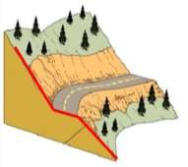
Настанак и елементи клизишта
Development of master curricula for natural disasters risk management in Western Balkan countries
Према начину настанка косине делимо на:
природне косине (падине) настале при покретима Земљине коре и током процеса деградације, ерозије, транспорта и седиментације
вештачке косине које настају људском активношћу при ископу или насипању тла (насипи, усеци,засеци)

Slide 7
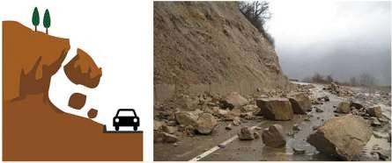
Настанак и елементи клизишта
Development of master curricula for natural disasters risk management in Western Balkan countries
Одроњавање је нагло одвајање и гравитационо кретање стенске масе слободним падом, котрљањем или одскакањем низ стрме падине и косине
Најчешће нестаје услед подсецања падине или динамичког дејства

Slide 8
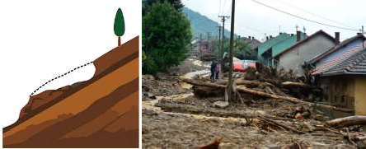
Настанак и елементи клизишта
Development of master curricula for natural disasters risk management in Western Balkan countries
Течење и тецишта су врста наглог кретања дробине, земљасте распадине или тла наниже под дејством гравитације
Образују се у стрмим падинама и кретање се одвија без смицања са подлогом

Slide 9
Х В А Л А
Development of master curricula for natural disasters risk management in Western Balkan countries
Н А П А Ж Њ И

